Slide 1

RPA
Robotic Process Automation
Juan Carlos Salazar
Consultor RPA

Slide 2
Qué es?
RPA es una forma de automatización donde se educa a un “Robot” por medio de un software para que asuma de manera precisa, eficiente y rápida los procesos que viene desarrollando un humano, interactuando con todas las aplicaciones y las diferentes interfaz de usuario que intervienen en el proceso.
Es decir
Se configura un “Robot” para que realice las tareas manuales y repetitivas que hace una persona, interactuando con aplicaciones tales como SAP, Excel, correo electrónico, aplicaciones y sitios web. No requiere software adicional, no es invasivo y se adapta a las condiciones de la compañía

Slide 3


Slide 4
Qué NO es
No son Robots físicos. Es un software que puede hacer lo que hacen los Robots físicos en la industria manufacturera pero en la organización con los procesos.
No reemplaza aplicaciones de clientes o proveedores, trabaja con ellas para ejecutar las tareas programadas.
No es la pócima mágica que resuelve todo en la empresa, es una herramienta más que abre otras posibilidades.

Slide 5
Cuarta Revolución Industrial
PRIMERA REVOLUCIÓN INDUSTRIAL:
Máquinas de vapor
-Uso del agua como insumo industrial.
-Proliferación de equipos mecánicos en las áreas de producción.
-Desplazamiento de mano de obra no calificada, desde el campo hacia las ciudades.
-Mayor bienestar social.

Slide 6
Cuarta Revolución Industrial
SEGUNDA REVOLUCIÓN INDUSTRIAL:
Uso de la electricidad
-Especialización funcional y división del trabajo.
-Auge del motor de combustión interna.
-Producción masiva y en serie.

Slide 7
Cuarta Revolución Industrial
TERCERA REVOLUCIÓN INDUSTRIAL:
Auge de dispositivos electrónicos.
-Tecnologías de Información se diseminan en distintos ámbitos laborales.
-Surge la Dirección por objetivos.
-Auge de sistemas de control de calidad.
-Implantación de líneas automatizadas de Producción

Slide 8
Cuarta Revolución Industrial
CUARTA REVOLUCIÓN INDUSTRIAL:
-Redes neuronales, robots y aplicaciones de inteligencia artificial.
-Toma de decisiones en ambientes donde coexisten máquinas cognitivas y personas.
-Procesos enteramente gestionados por máquinas. -Gestión híbrida del conocimiento

Slide 9
Mitos y Realidades
RPA sólo se utiliza para reemplazar humanos con tecnología
Un robot nunca tomará el lugar de su creador. Los robots realizan funciones de bajo valor agregado, acciones repetitivas y las tareas que son aburridas de ejecutarse. RPA se integra con los sistemas existentes e interactúa con las personas, es colaboración Humano-Robot
RPA Automatiza el 100% de las tareas
Solo entre el 70% y 80% de los procesos pueden ser automatizados, ya que tiene reglas muy bien definidas, por otra parte, las excepciones y casos especiales todavía serán manejados por los seres humanos.

Slide 10
Mitos y Realidades
3. RPA busca solo la reducción de costos ( FTE )
Reducir costos no debe ser el único factor importante en automatización de procesos, se deben tener en cuenta otros factores como la cantidad máxima de procesamiento de datos de calidad y estandarización en la ejecución de los procesos, la velocidad para completar un proceso, todo ello influye en la elección por la adopción de RPA.
4. RPA soluciona todos los problemas
Se debe proceder con cautela, pues es posible automatizar casi cualquier proceso pero hay escenarios que por eficiencia y calidad pueden ser resueltos por API o adicionando tareas a aplicaciones, es bueno evaluar con antelación cada escenario.

Slide 11
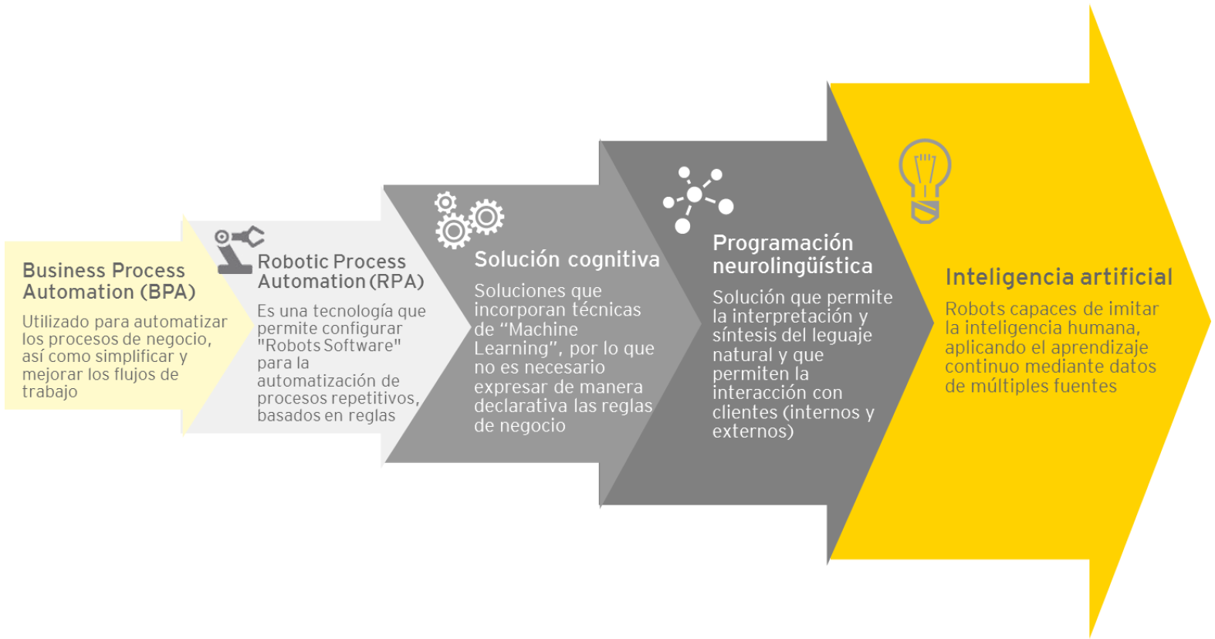
http://www.eyboletin.com.mx/boletines/eventos/agradecimiento_Conferencia_Desayuno_EY-RPA.pdf

Slide 12
¿Qué se puede automatizar?
CUALQUIER proceso es susceptible de automatizar, sin embargo se deben tener en cuenta algunos criterios importantes antes de iniciar con el desarrollo de un Robot como solución:
Cuántas veces se ejecuta el proceso en cuestión
Cuánto tiempo tarda una persona en realizar este proceso
Con cuántas aplicaciones se interactúa para la realización del proceso
Cantidad de flujos que puede tener el proceso
Es necesario la automatización de todos los procesos?

Slide 13
Herramientas
UIPath
Automation Anywhere
Bot Framework (C#)
Jidoka
BluePrint
WorFusion RPA

Slide 14
Caso de estudio - 1
La empresa 3X recibe una cantidad variable de cuentas de cobro diarias en formato PDF, estas facturas indican lo que la empresa debe a sus proveedores. Dada la importancia de esta información el jefe de personal destino una persona hace muchos años para abrir todos los correos cuyo asunto sea cuanta de cobro - proveedor, luego de abrir el correo debe descargar la cuenta en formato PDF, almacenarla en la carpeta de cada proveedor, abrir cada archivo y tomar el concepto, la fecha y el valor cobrado, esta información la almacena en un archivo de excel y al finalizar el día lo envía a su jefe para ser aprobada y pasar a pago de proveedores.

Slide 15
Caso de estudio - 2
Rosa, secretaria de una institución educativa de la ciudad, día a día y como parte de sus deberes debe recibir de los profesores el reporte de las horas dictadas; este reporte lo recibe en un archivo de excel consolidado que los mismos llenan antes de salir para sus casas. Ella debe tomar cada reporte y clasificarlo según el docente, es decir debe saber si es un docente de cátedra o es vinculado a la institución, además necesita clasificarlos por el nivel de la materia: si es una materia técnica o de habilidades blandas. Rosa hace esta clasificación llenando un archivo de Excel para luego aplicar filtros dado que necesita enviar un reporte al rector.

Slide 16
Caso de estudio - 2
Tomando el ejercicio anterior, el reporte debe incluir el nombre del profesor, la materia que imparte y la cantidad de horas que dictó ese día, además de la jornada.
Rosa debe enviar el reporte por correo: uno por cada docente y con la información requerida, además al terminar el mes debe enviar un consolidado con toda la información en formato PDF.

Slide 17
Caso de estudio - 3
Jorge está muy interesado en saber el movimiento de las diferentes monedas con las que hace compras y ventas ya que se dedica a comercializar productos que importa y exporta desde y hasta casi cualquier lugar. Por esta razón Jorge todos los días a primera hora inicia su día consultando en muchas páginas el valor del Dólar, el Euro, el Peso colombiano, mexicano, argentino, las libras esterlinas de reino unido. Esta información la consolida en un archivo de excel con el que luego va creando un promedio para ayudarse a saber cuando vender y cuándo comprar.

Slide 18
Caso de estudio - 4
En una empresa concesionaria de vehículos tienen un proceso muy importante que consiste en registrar cada vehículo que se vende, se registra además del vendedor e información importante como marca, modelo, y características, si se compró de contado o a cuotas, esta información se registra en un sitio web gubernamental que hasta ahora se sabe es muy inestable, se debe contactar por medio de VPN y con validación por medio de celular para las credenciales, la información se toma de planillas que llenan los vendedores a mano, y en formatos establecidos por la gerencia. luego de llenar la información se descarga un reporte que se adjunta a un correo electrónico para la gerencia comercial.

Slide 19

¡ Gracias !

